Slide 1
ESTADOS UNIDOS.-LA VUELTA AL MUNDO EN 885 JARDINES .-Sankyo Garden.-Alfred B Maclay Gardens.-Anderson Gardens.-Bellevue Botanical Garden.-Birmingham Botanical Garden
Selección de textos y fotografías por
JOSE ELIAS BONELLS

Slide 2
Sankyo Garden.--Isla Guam.-USA.
En el R10 a lo largo de Guam, y un jardín botánico tropical.
Hay un paseo marítimo en el sitio de unos 3.000 metros cuadrados.
Por supuesto, también se puede utilizar para la silla de ruedas. (Cochecito también!)
Si quieres dar vueltas, puede ser una vuelta en 15 minutos a 20 minutos, pero (no se cierra el tiempo de inactividad) no hay límite de tiempo de uso.
El centro de jardinería, se puede utilizar de forma gratuita no es una casa de reposo.

Slide 3
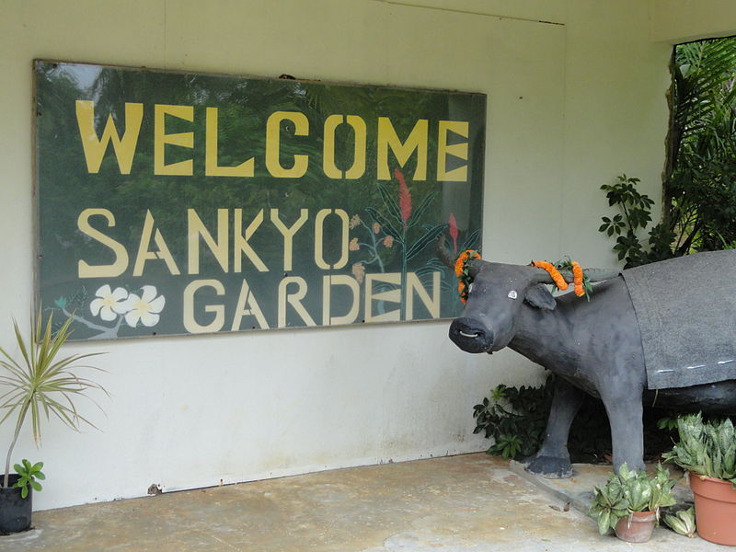
Notes:
Sankyo_Garden_-Isla Guam.-USA.

Slide 4
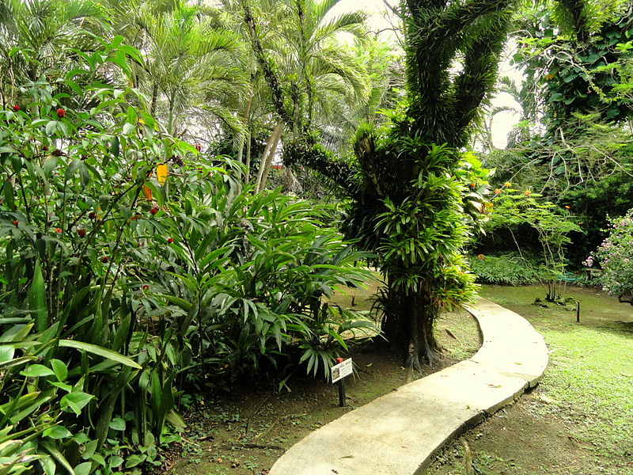
Notes:
Sankyo_Garden_-Isla Guam.-USA.

Slide 5
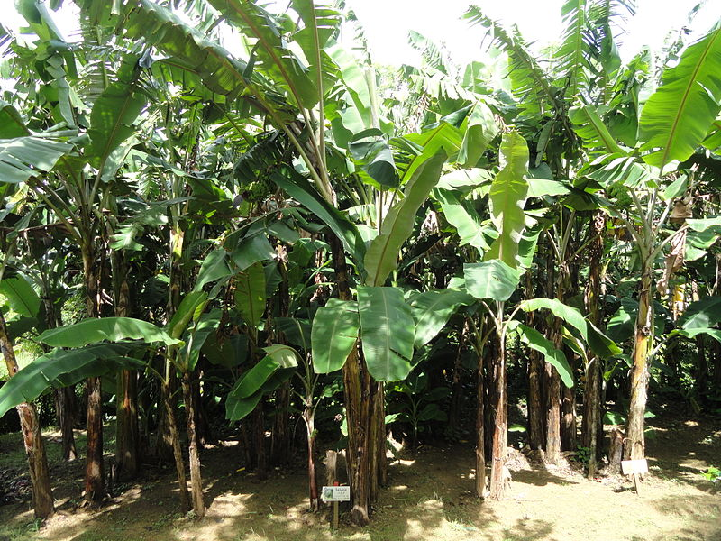
Notes:
Sankyo_Garden_-Isla Guam.-USA.

Slide 6
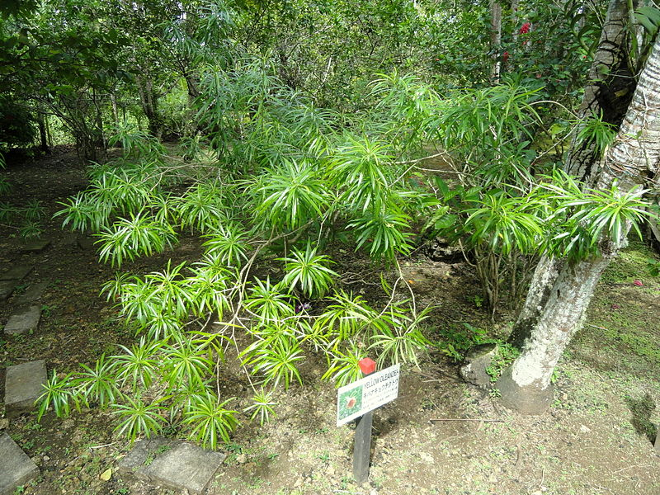
Notes:
Sankyo_Garden_-Isla Guam.-USA.

Slide 7
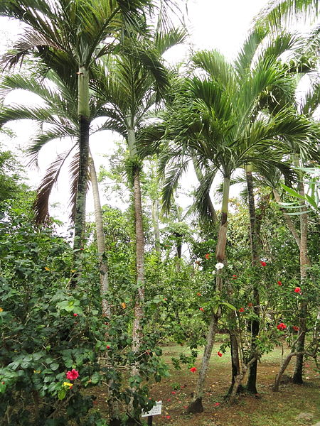
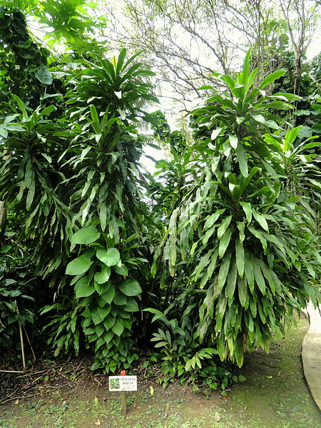
Notes:
Sankyo_Garden_-Isla Guam.-USA.

Slide 8
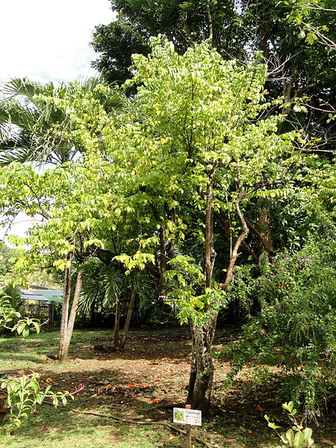
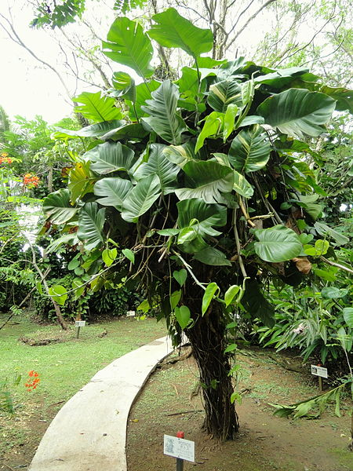
Notes:
Sankyo_Garden_-Isla Guam.-USA.

Slide 9
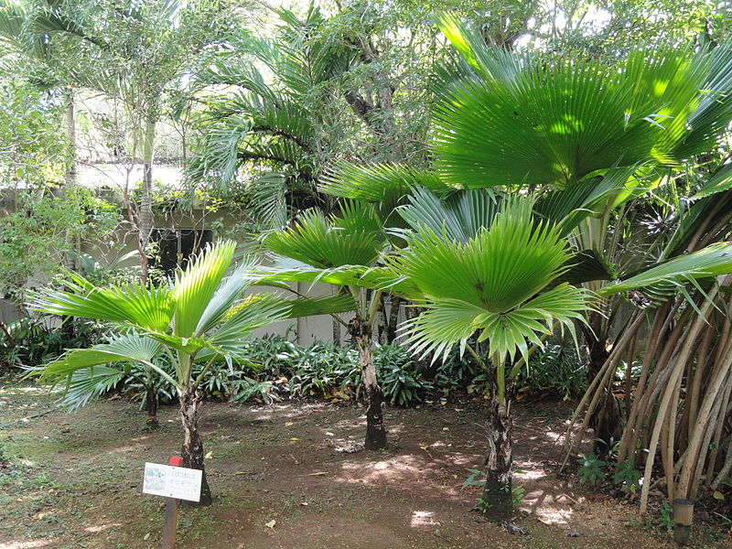
Notes:
Sankyo_Garden_-Isla Guam.-USA.

Slide 10
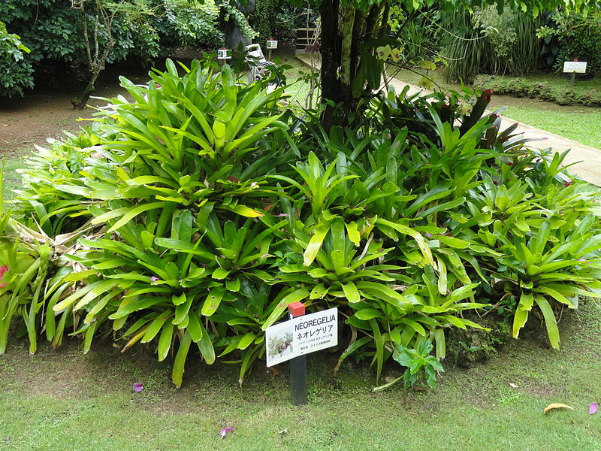
Notes:
Sankyo_Garden_-Isla Guam.-USA.

Slide 11
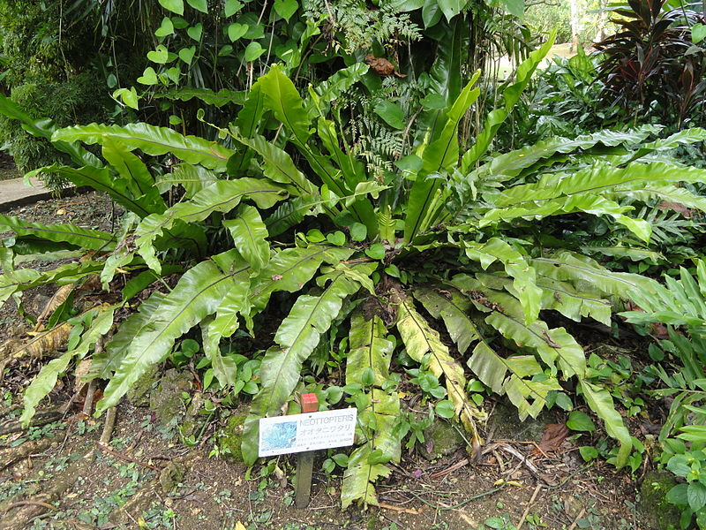
Notes:
Sankyo_Garden_-Isla Guam.-USA.

Slide 12
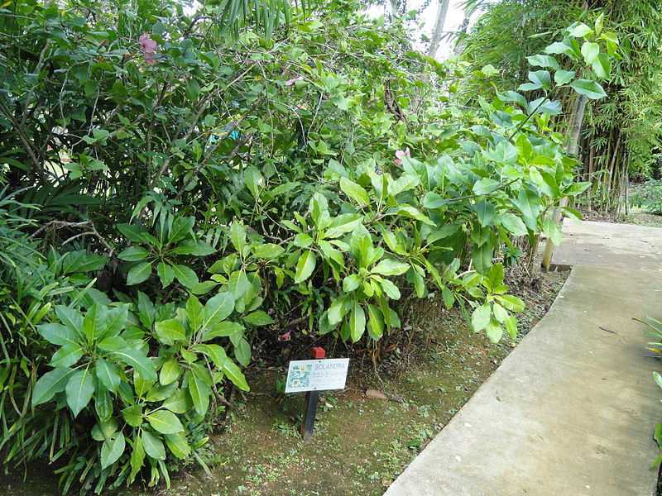
Notes:
Sankyo_Garden_-Isla Guam.-USA.

Slide 13
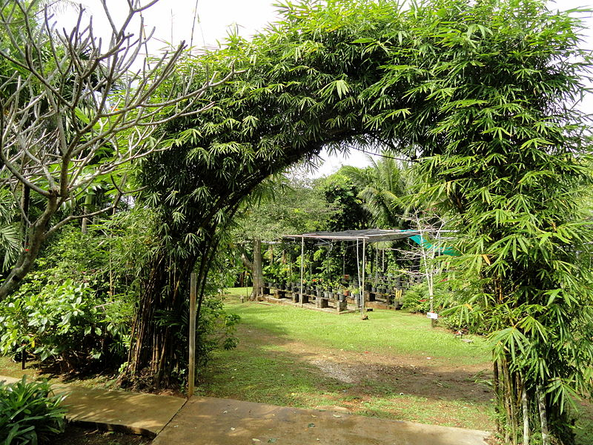
Notes:
Sankyo_Garden_-Isla Guam.-USA.

Slide 14
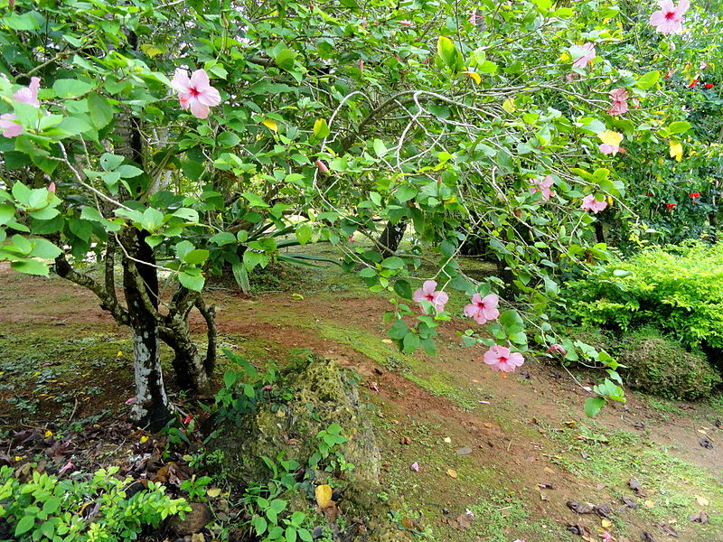
Notes:
Sankyo_Garden_-Isla Guam.-USA.

Slide 15
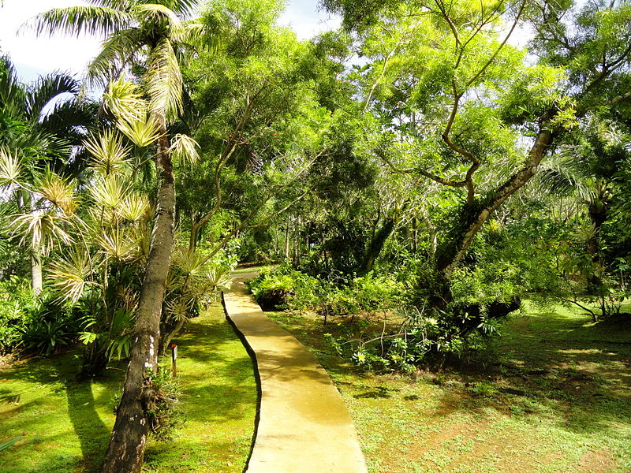
Notes:
Sankyo_Garden_-Isla Guam.-USA.

Slide 16
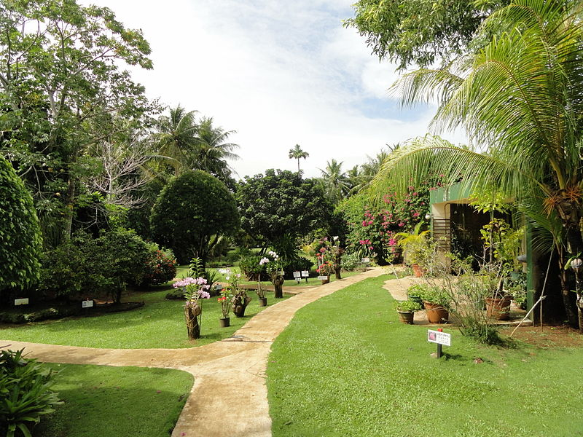
Notes:
Sankyo_Garden_-Isla Guam.-USA.

Slide 17
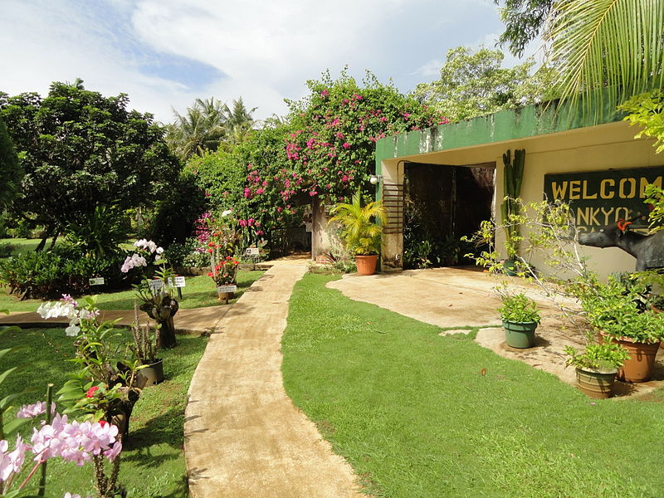
Notes:
Sankyo_Garden_-Isla Guam.-USA.

Slide 18
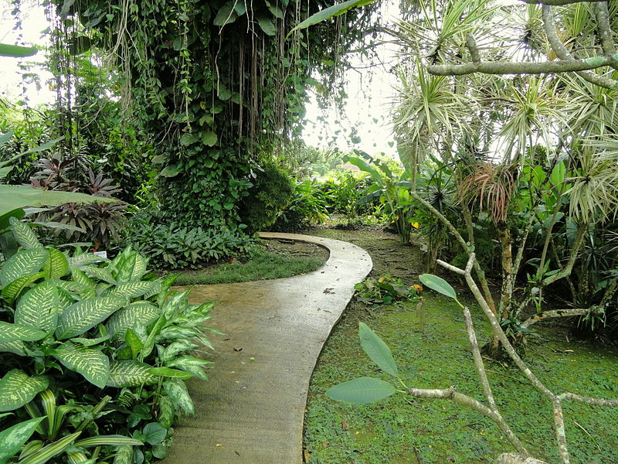
Notes:
Sankyo_Garden_-Isla Guam.-USA.

Slide 19
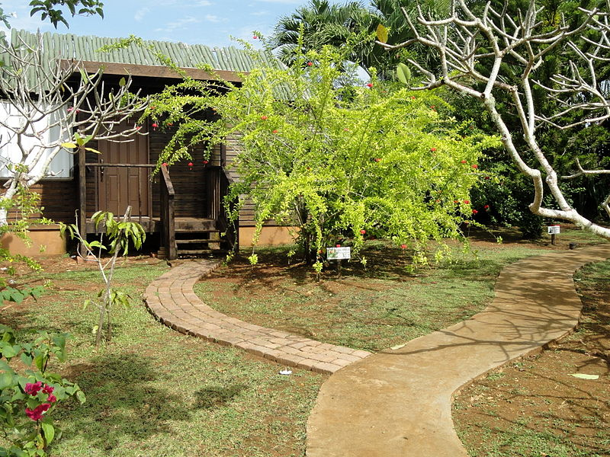
Notes:
Sankyo_Garden_-Isla Guam.-USA.

Slide 20
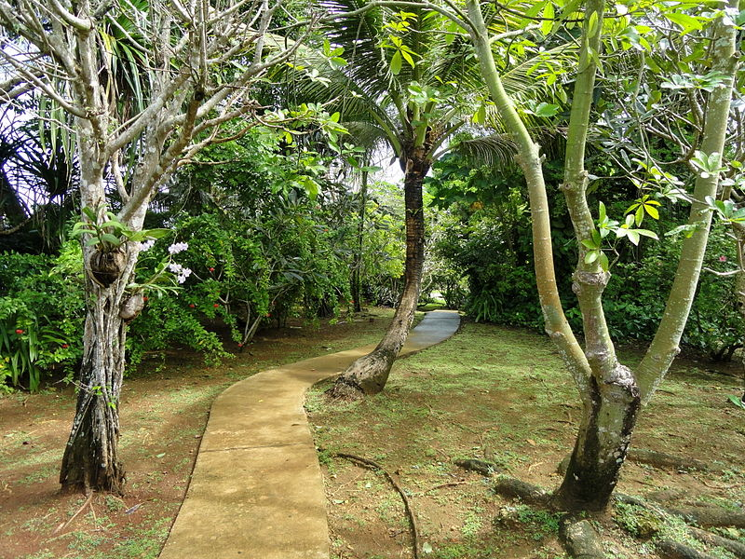
Notes:
Sankyo_Garden_-Isla Guam.-USA.

Slide 21
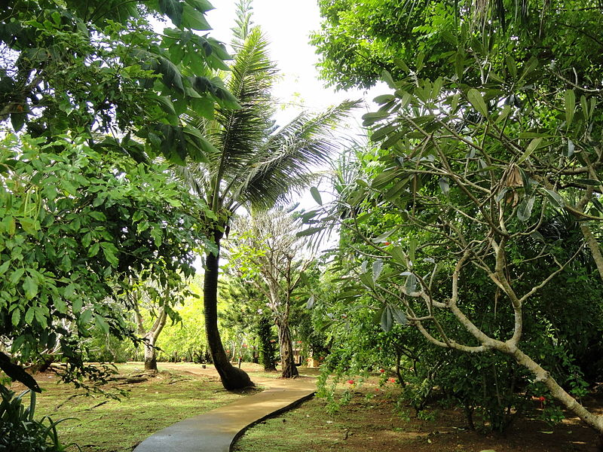
Notes:
Sankyo_Garden_-Isla Guam.-USA.

Slide 22
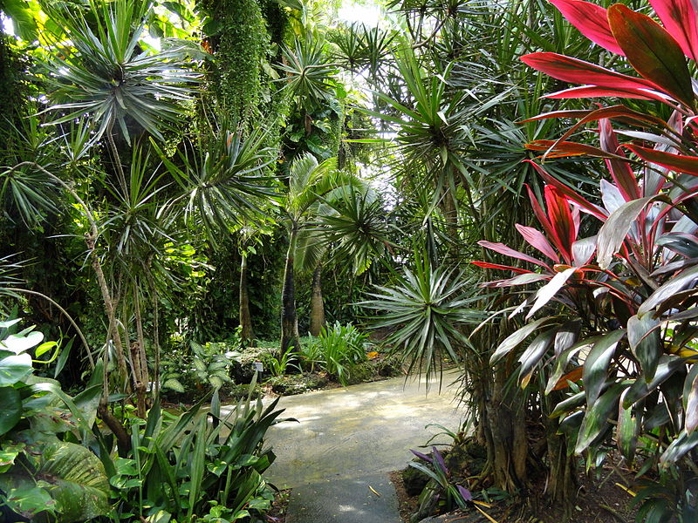
Notes:
Sankyo_Garden_-Isla Guam.-USA.

Slide 23
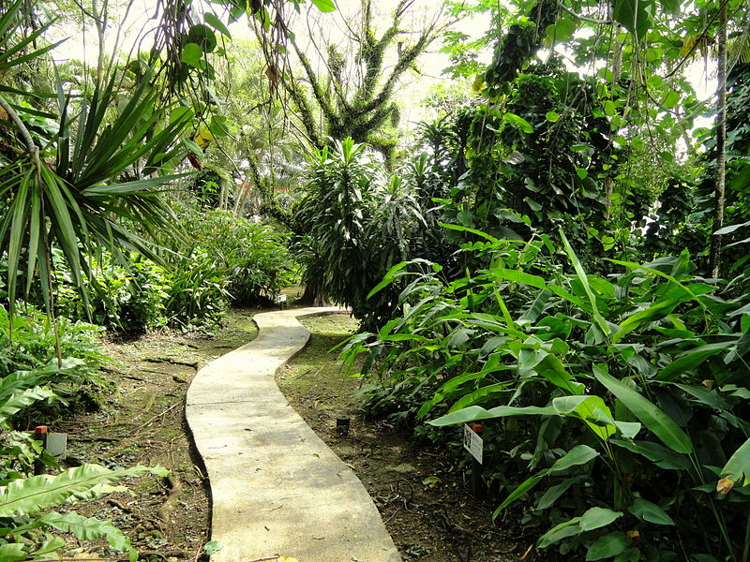
Notes:
Sankyo_Garden_-Isla Guam.-USA.

Slide 24
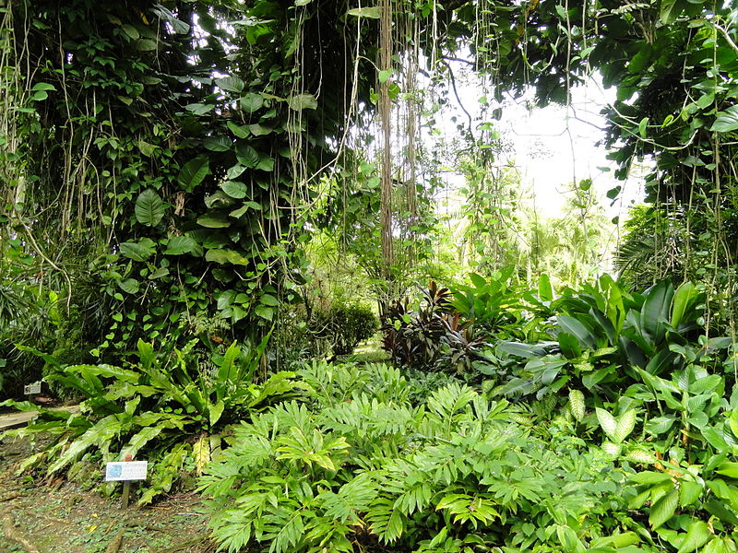
Notes:
Sankyo_Garden_-Isla Guam.-USA.

Slide 25
Notes:
Sankyo_Garden_-Isla Guam.-USA.

Slide 26
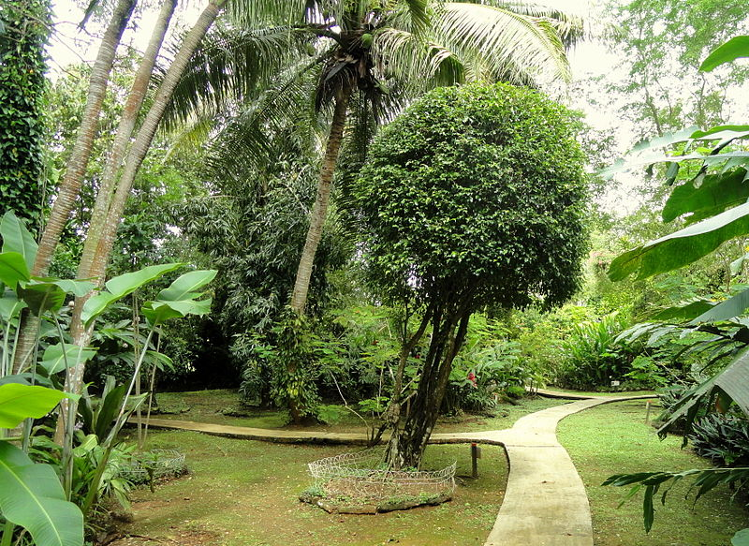
Notes:
Sankyo_Garden_-Isla Guam.-USA.

Slide 27
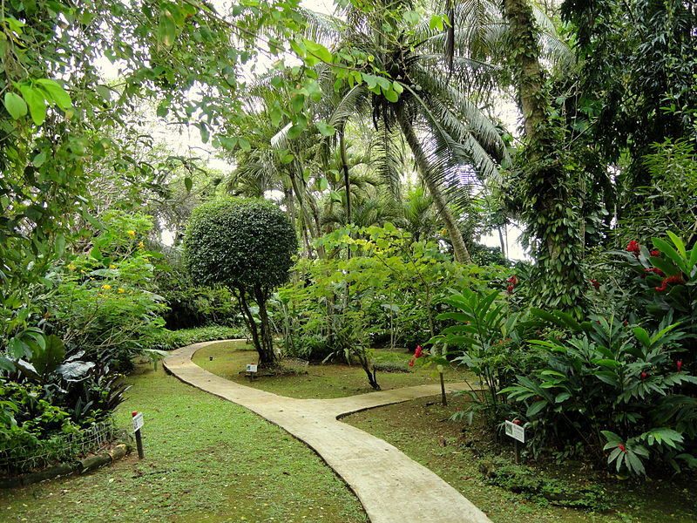
Notes:
Sankyo_Garden_-Isla Guam.-USA.

Slide 28
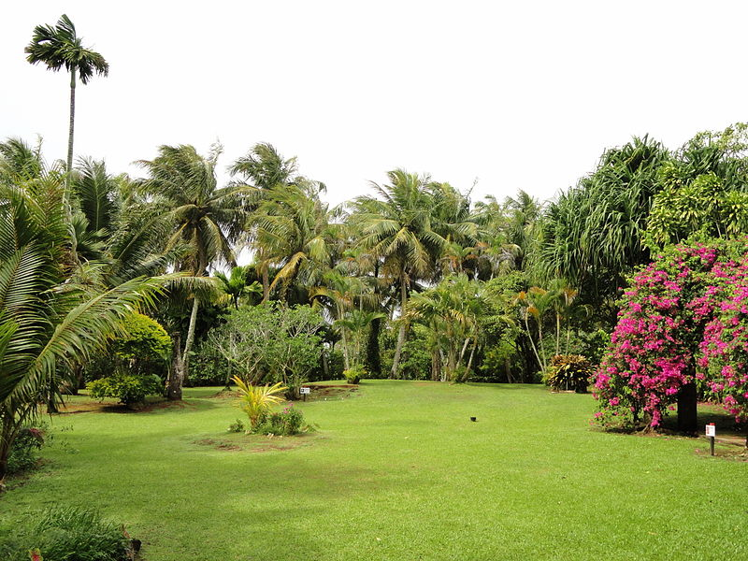
Notes:
Sankyo_Garden_-Isla Guam.-USA.

Slide 30
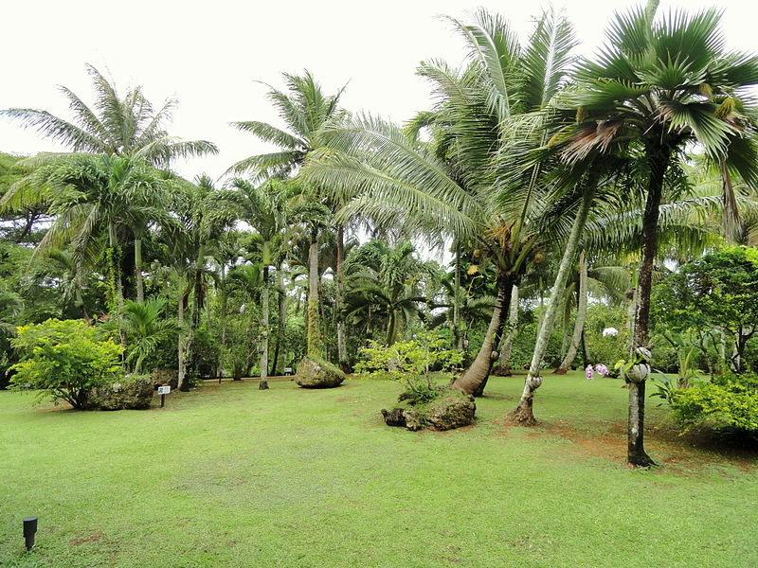
Notes:
Sankyo_Garden_-Isla Guam.-USA.

Slide 31
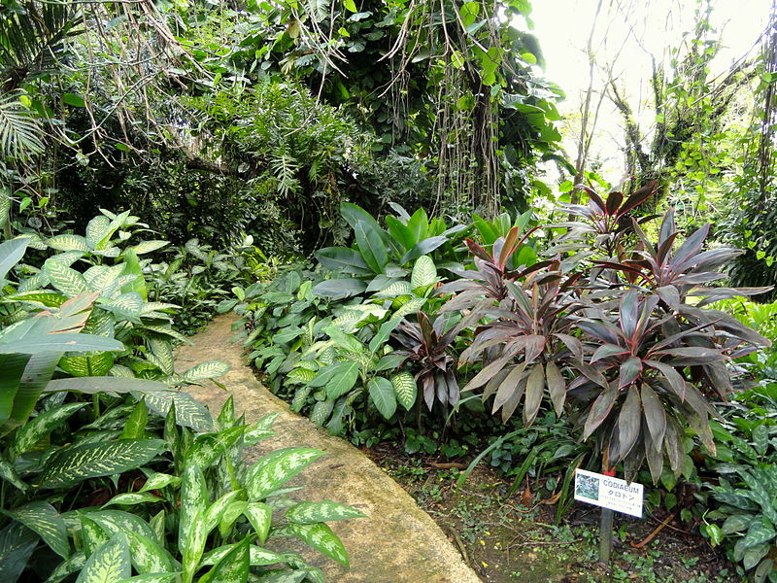
Notes:
Sankyo_Garden_-Isla Guam.-USA.

Slide 32
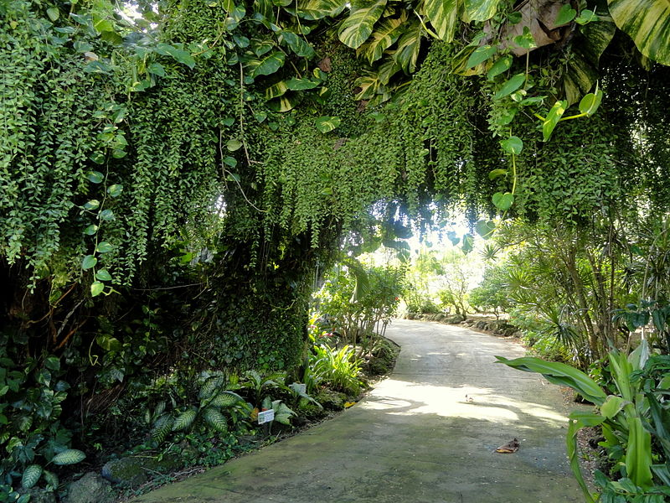
Notes:
Sankyo_Garden_-Isla Guam.-USA.

Slide 33
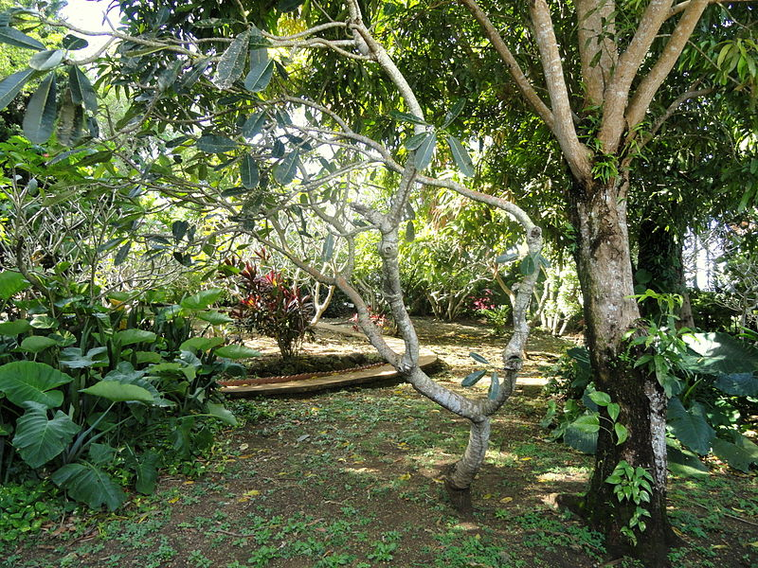
Notes:
Sankyo_Garden_-Isla Guam.-USA.

Slide 34
Alfred B Maclay Gardens.
El Alfred B. Maclay State Gardens es un(4,76 km 2) Parque Estatal de la Florida , el jardín botánico y el sitio histórico, ubicado en Tallahassee , en el noroeste de Florida .
Los jardines son también un distrito histórico de EE.UU. Conocido como el Killearn Plantación Arqueológico e Histórico.
Recibió esta denominación el 16 de agosto de 2002. De acuerdo con el Registro Nacional de Lugares Históricos , contiene 18 edificios históricos, 4 estructuras y 4 objetos.

Slide 35
Los jardines se iniciaron en 1923 cuando Alfred Barmore Maclay (1871-1944) y su esposa, Louise Fleischman, compró el sitio.
Maclay nombró a su jardín Killearn, después de que el lugar de nacimiento de su bisabuelo en Escocia , y los desarrolla continuamente hasta su muerte.
Su esposa continuó su desarrollo, que se abrió al público en 1946, y en 1953 donó unos (1,24 km 2) de sus bienes, incluidos los jardines, en el Consejo de Dirección del Parque Florida.
En 1965 los jardines cambiaron su nombre en honor de Maclay.

Slide 36
La columna vertebral de las plantaciones del jardín son azaleas y camelias . Los árboles son ciprés , goma negro , Cirila , cornejo , nogal , acebo , arce japonés , roble , ciruelo , redbud , Liquidambar y Torreya taxifolia .
Otras plantaciones incluyen Ardisia , Aucuba , Zamia integrifolia , Rhododendron chapmanii , Gardenia , jengibre , jazmín , Oriental magnolia , laurel de montaña ( Kalmia latifolia ), Nandina , palmito , palma de sagú , [ desambiguación necesaria ] Selaginella , Wisteria y Yucca filamentosa .

Slide 37
El 1909 Maclay casa ha sido amueblada a aparecer como durante la residencia de los Maclays.
La casa está abierta al público durante la temporada alta, florece entre enero y abril.
El parque cuenta con comodidades tales como andar en bicicleta , observación de aves , paseos en barco , piragüismo , pesca , senderismo , rutas a caballo , kayak , picnic y áreas de natación . También tiene un museo con exposiciones interpretativas.

Slide 38
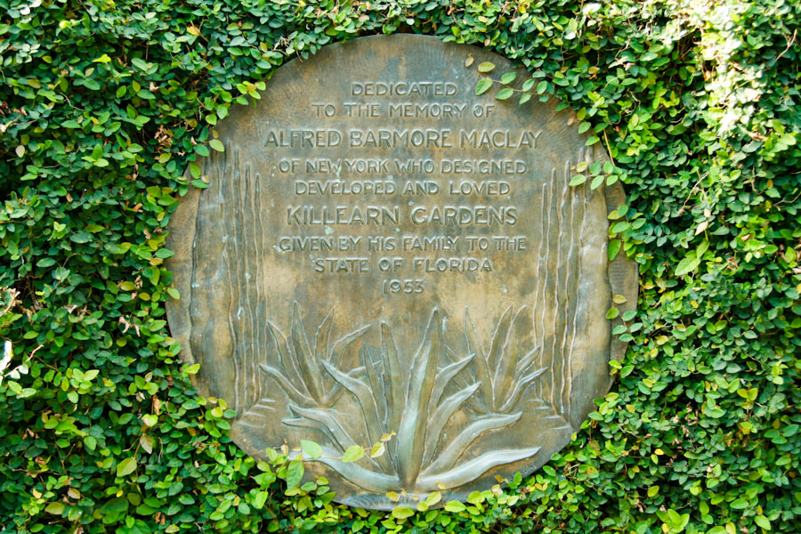
Notes:
Alfred B Maclay Gardens.

Slide 39
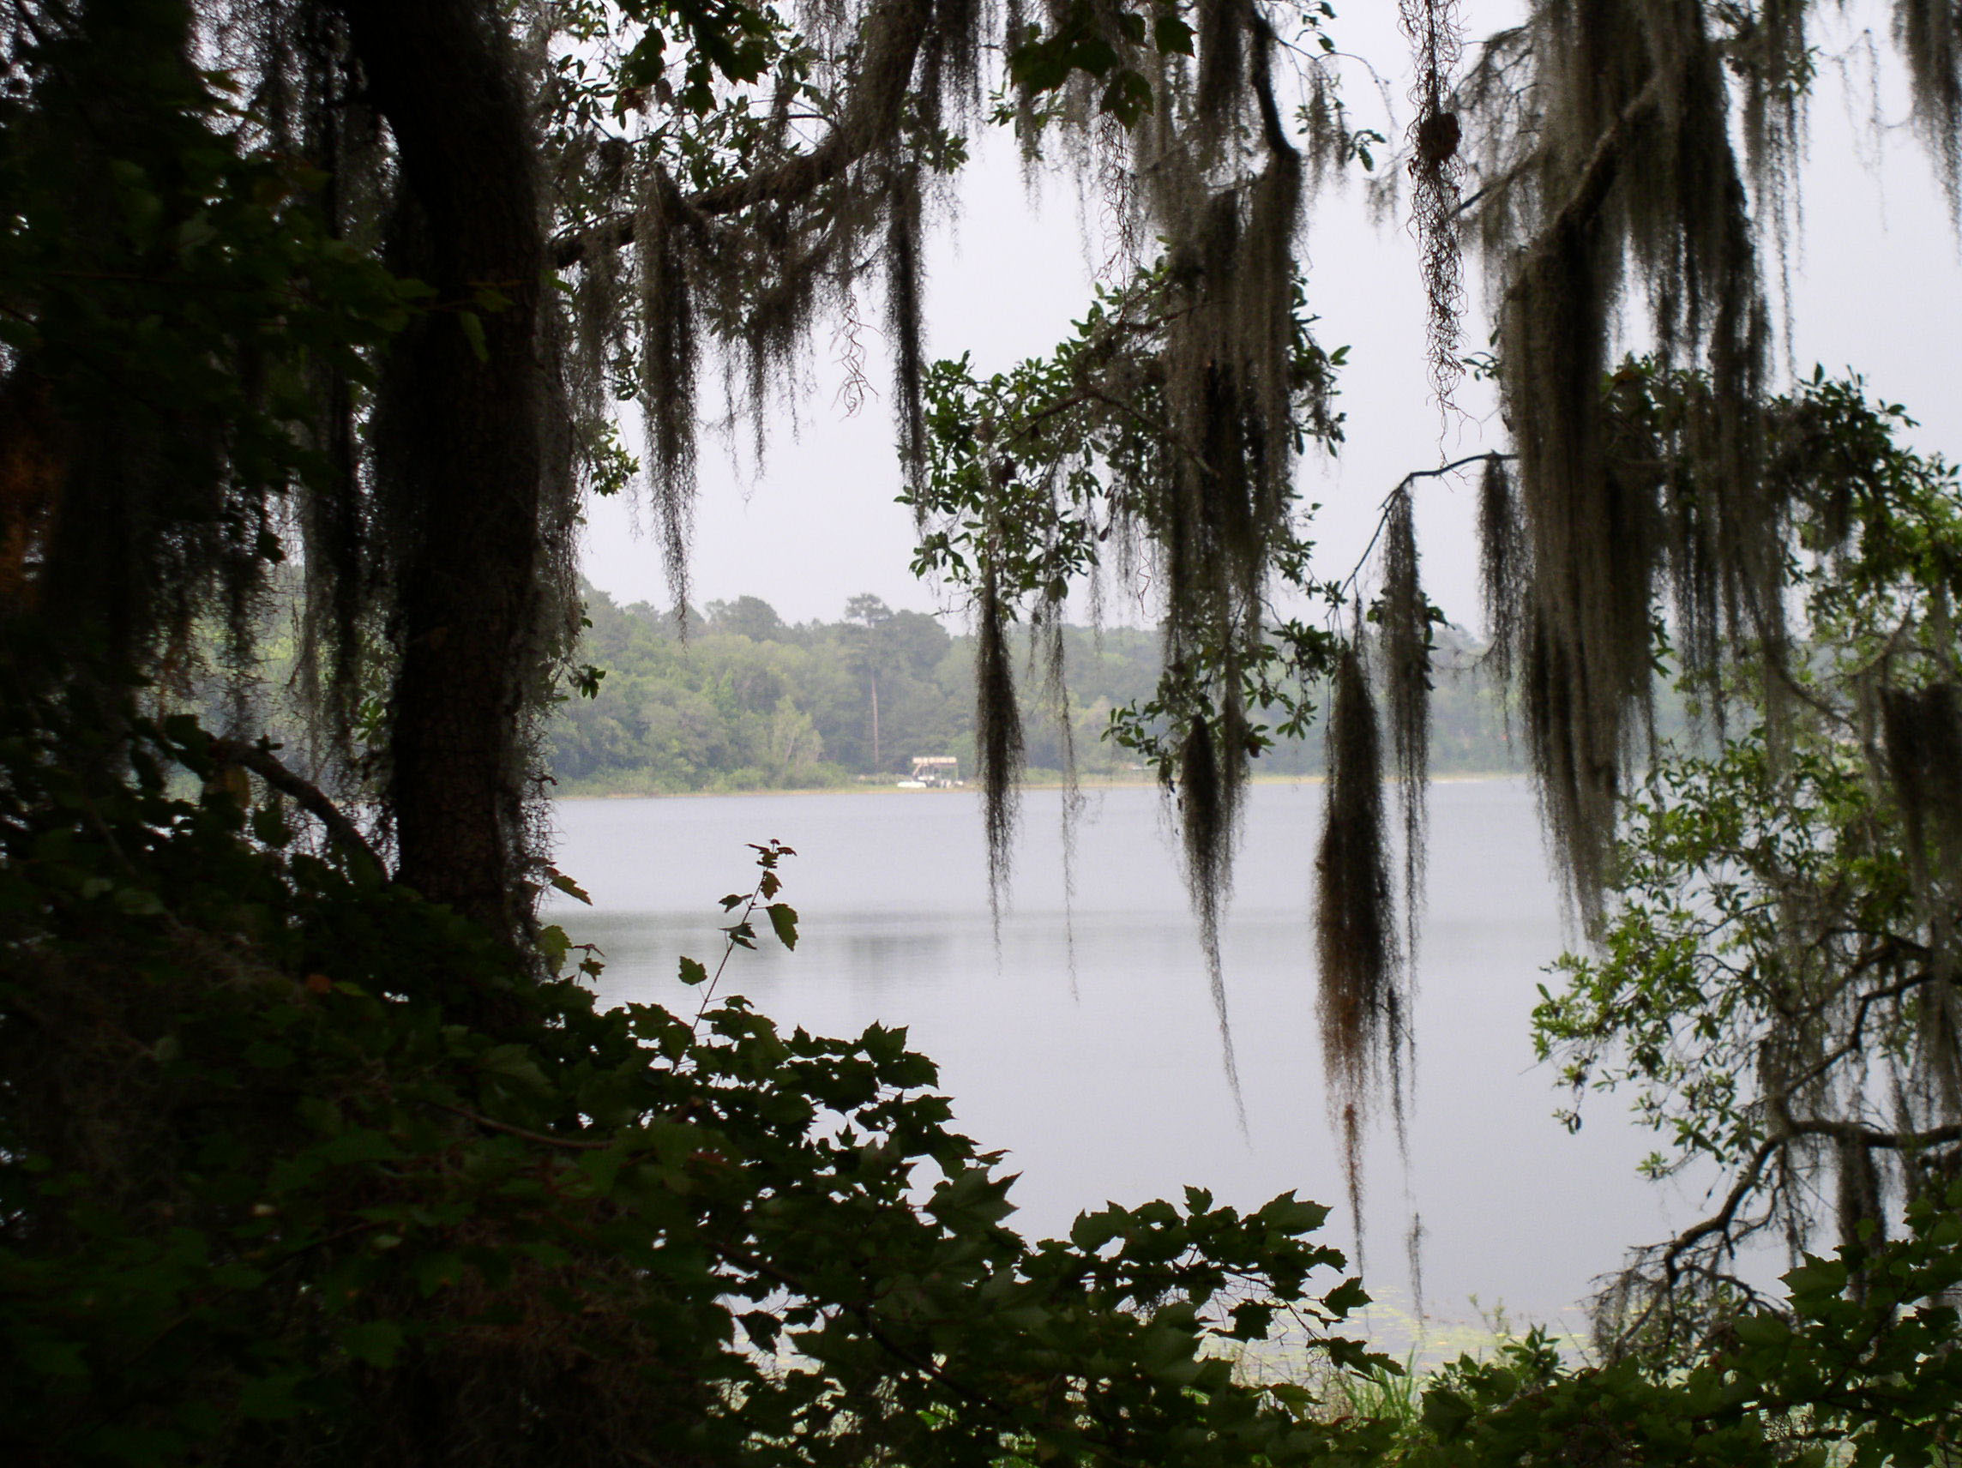
Notes:
Alfred B Maclay Gardens.

Slide 40
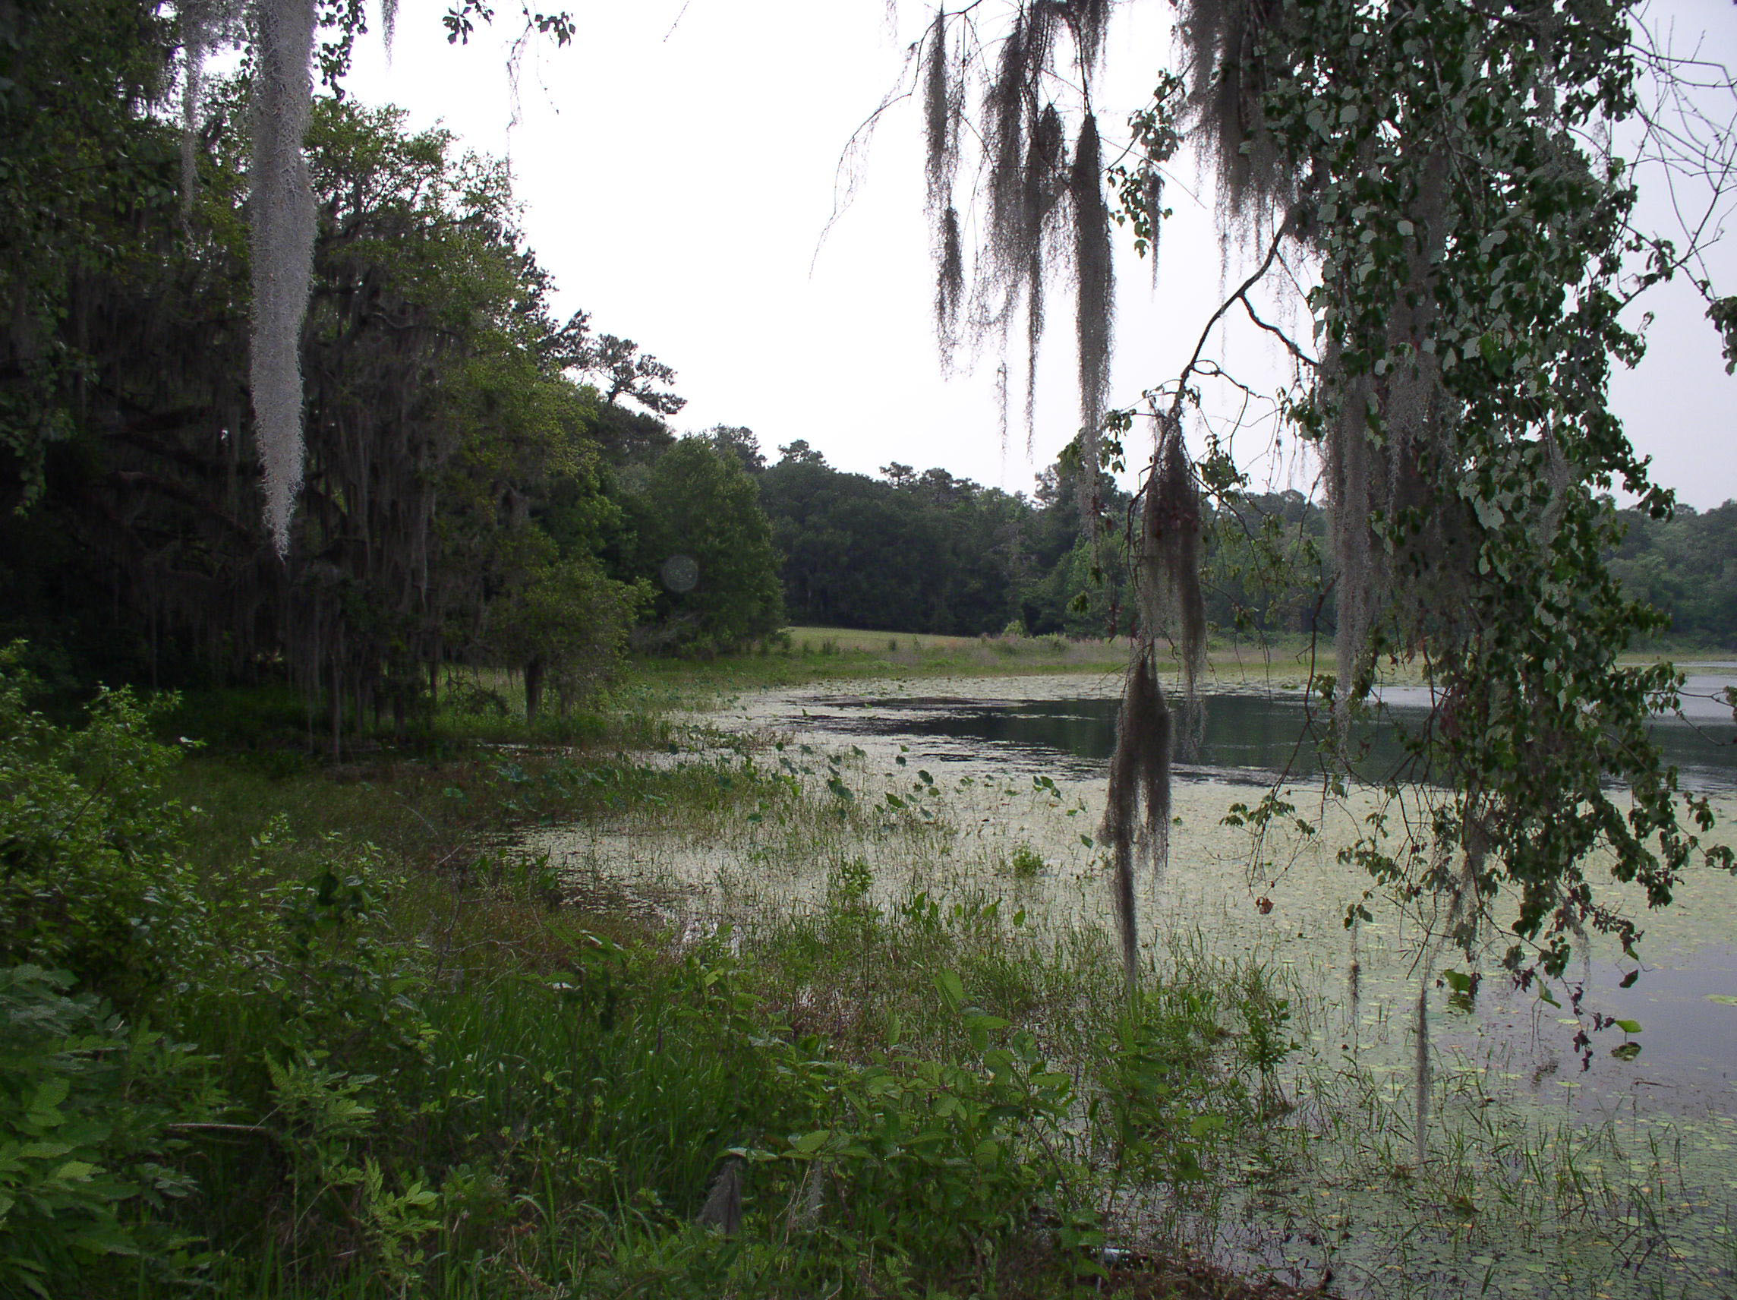
Notes:
Alfred B Maclay Gardens.

Slide 41
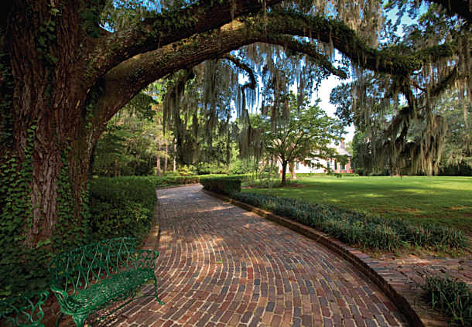
Notes:
Alfred B Maclay Gardens.

Slide 42
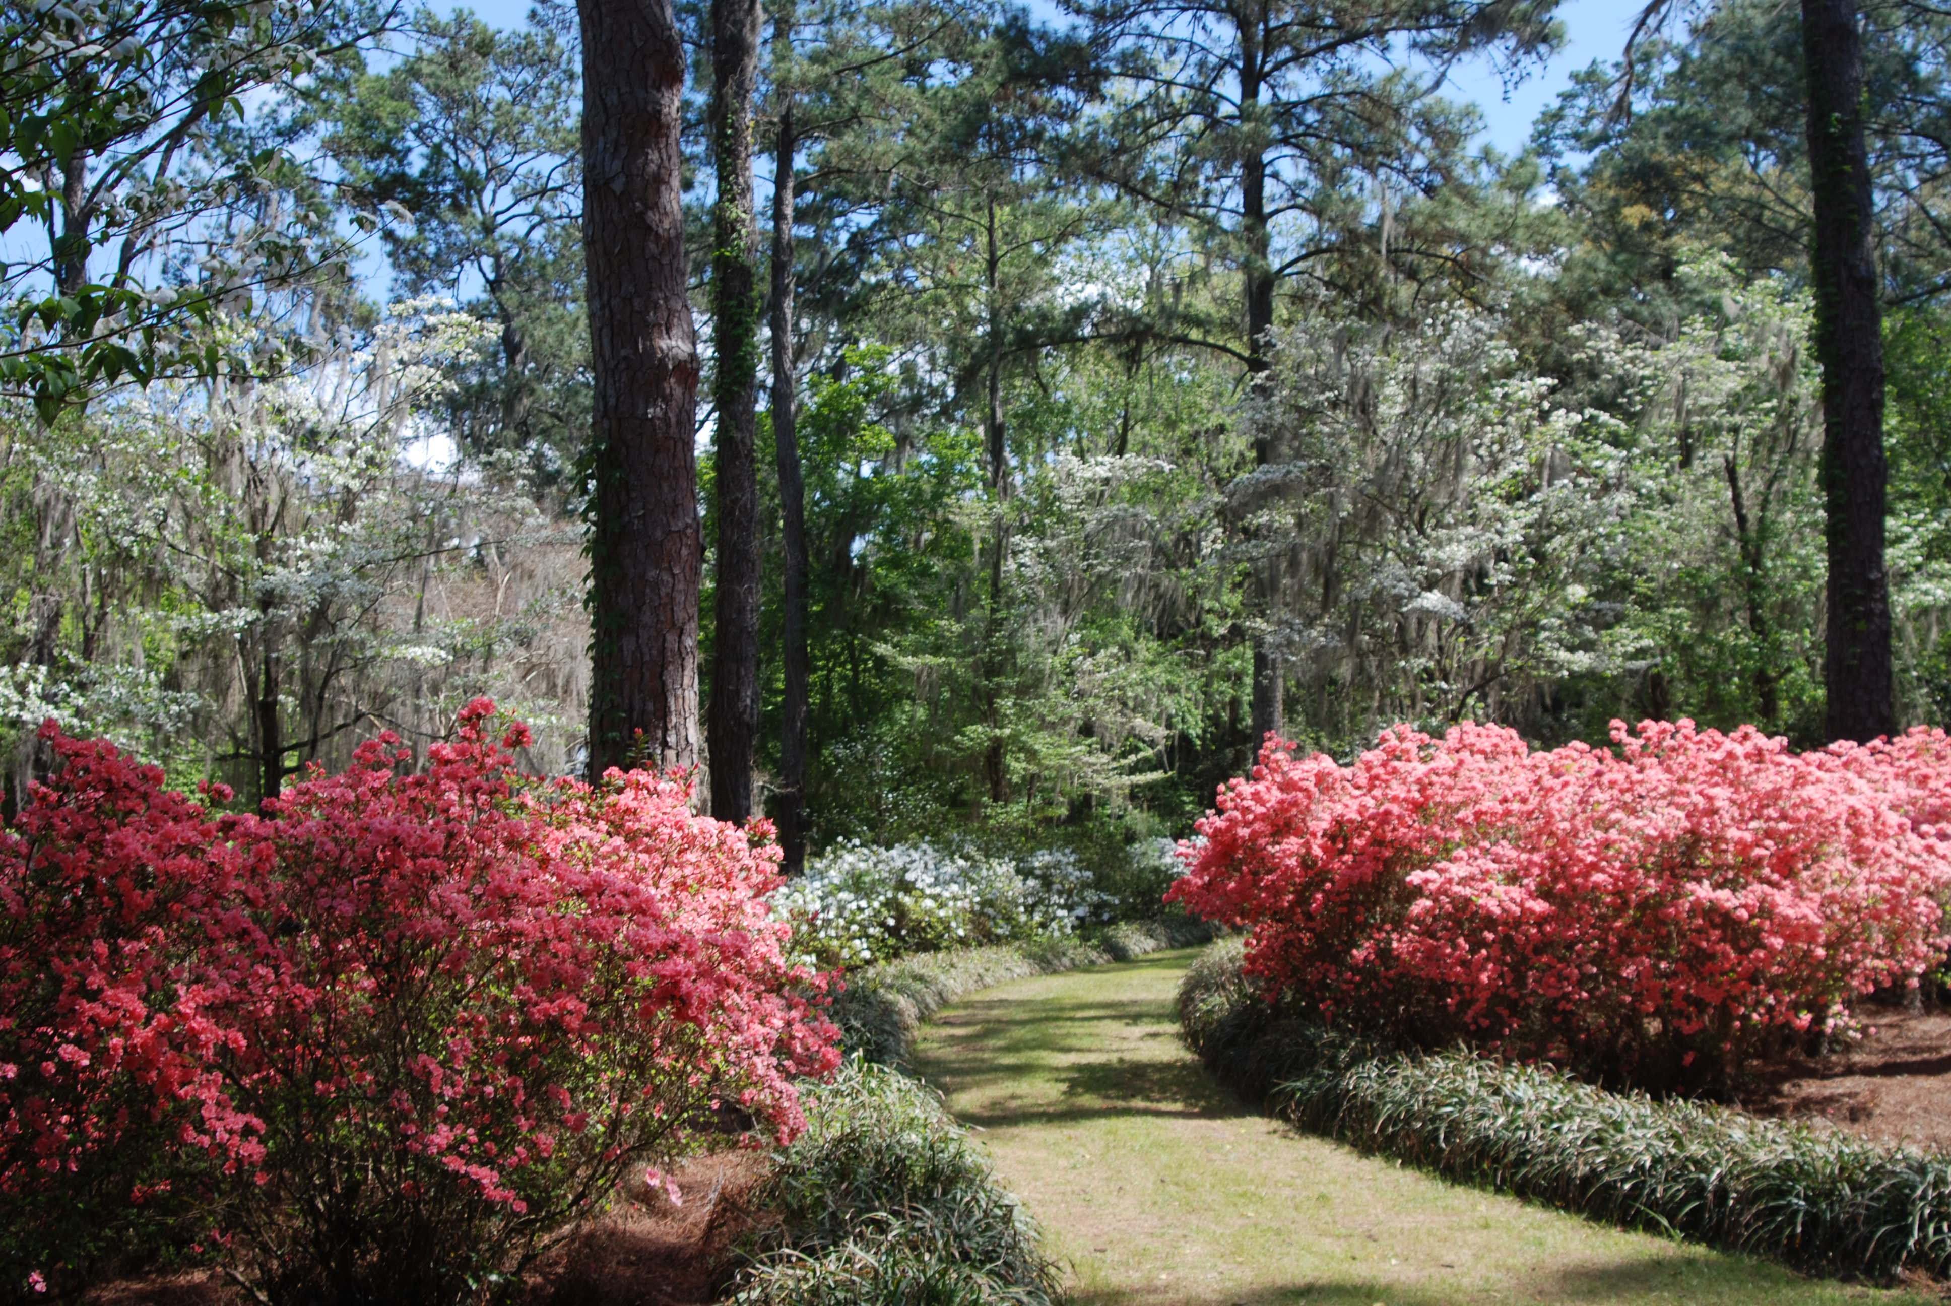
Notes:
Alfred B Maclay Gardens.

Slide 43
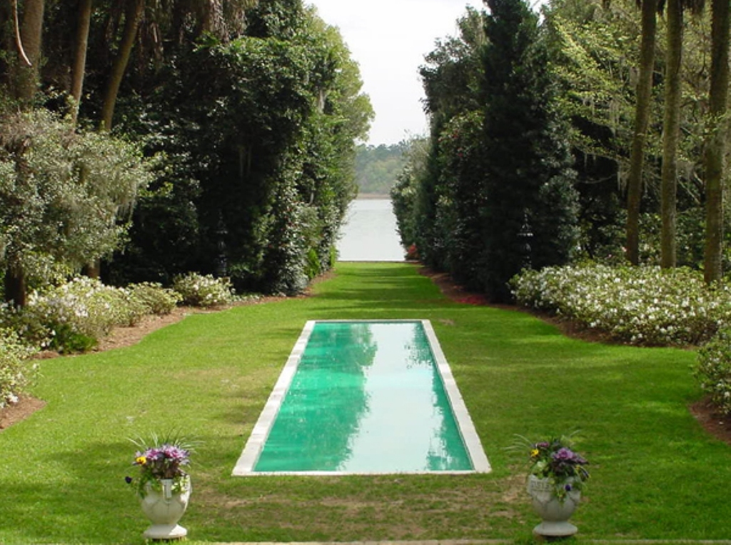
Notes:
Alfred B Maclay Gardens.

Slide 44
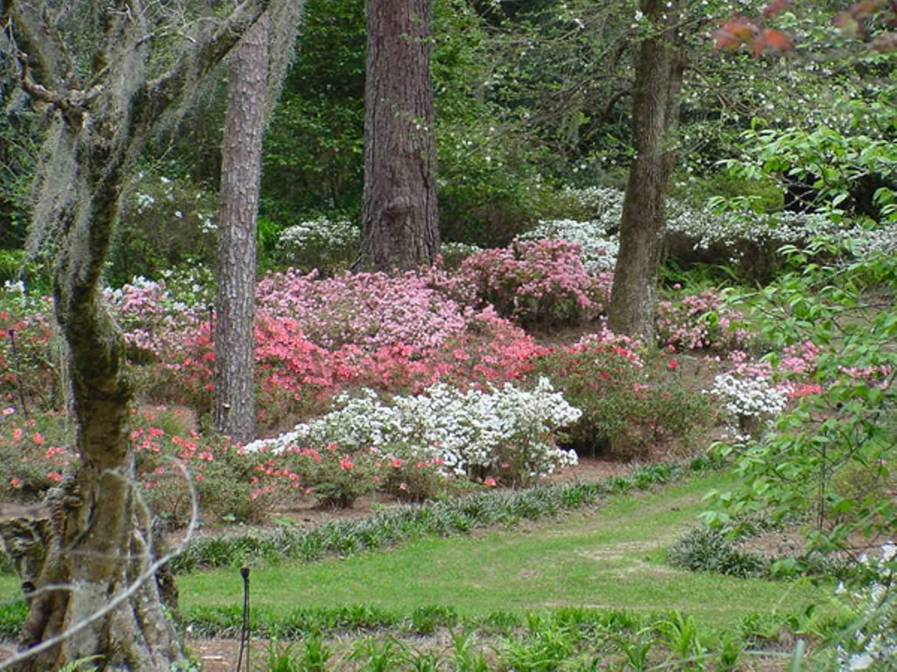
Notes:
Alfred B Maclay Gardens.

Slide 45
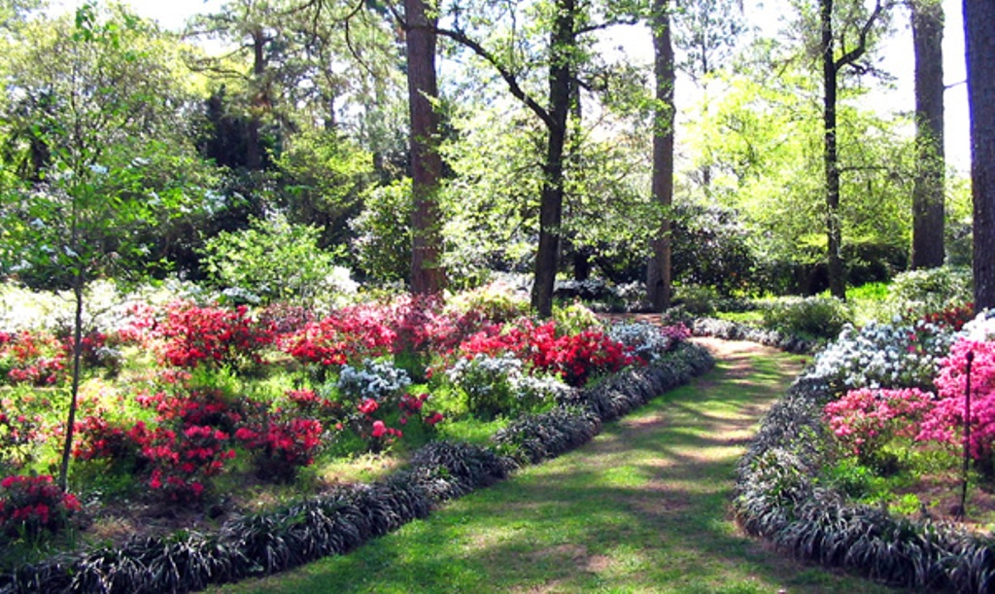
Notes:
Alfred B Maclay Gardens.

Slide 46
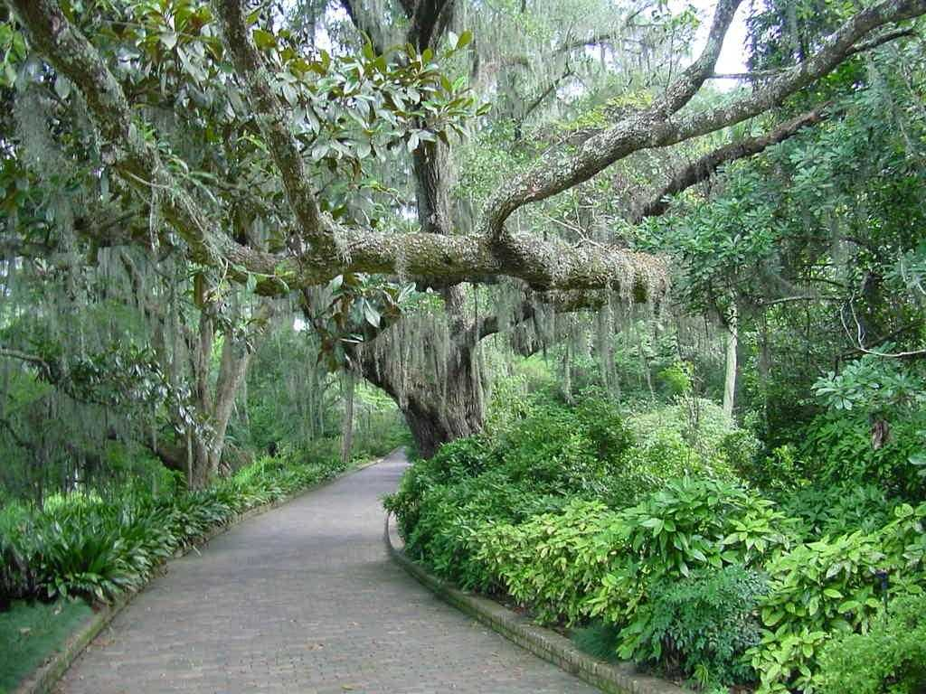
Notes:
Alfred B Maclay Gardens.

Slide 47
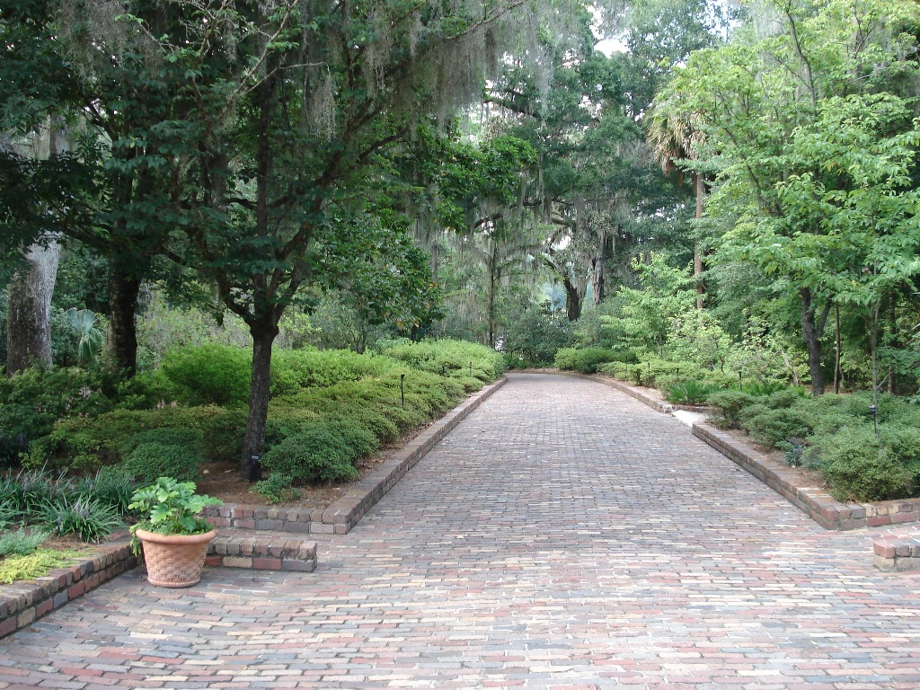
Notes:
Alfred B Maclay Gardens.

Slide 48
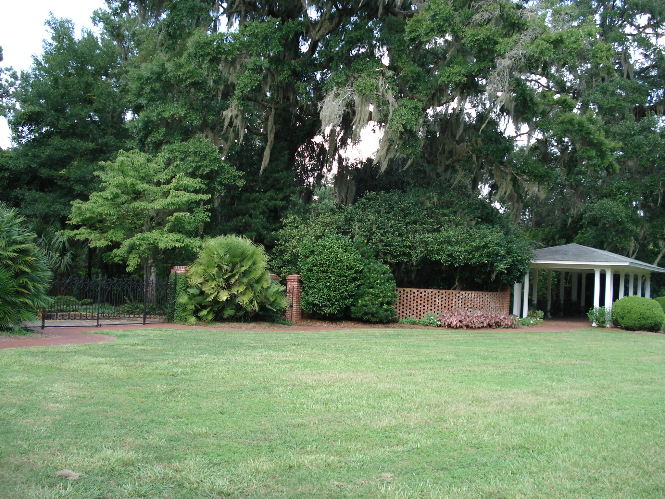
Notes:
Alfred B Maclay Gardens.

Slide 49
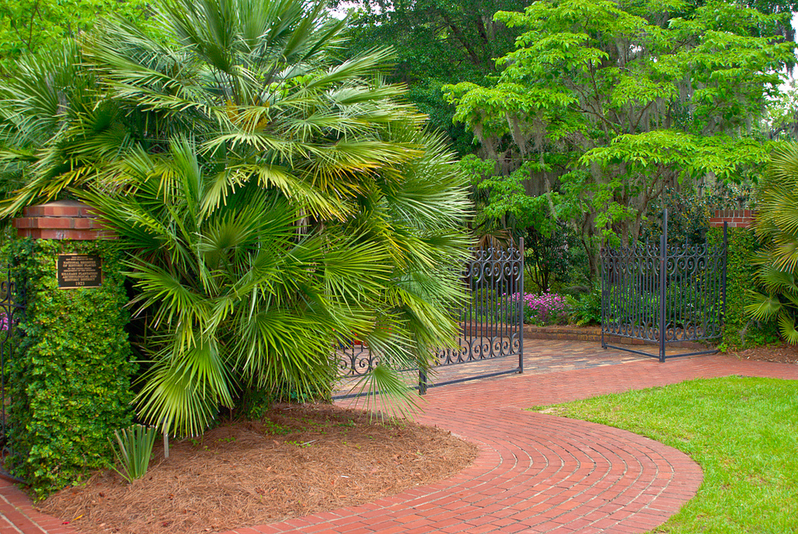
Notes:
Alfred B Maclay Gardens.

Slide 50
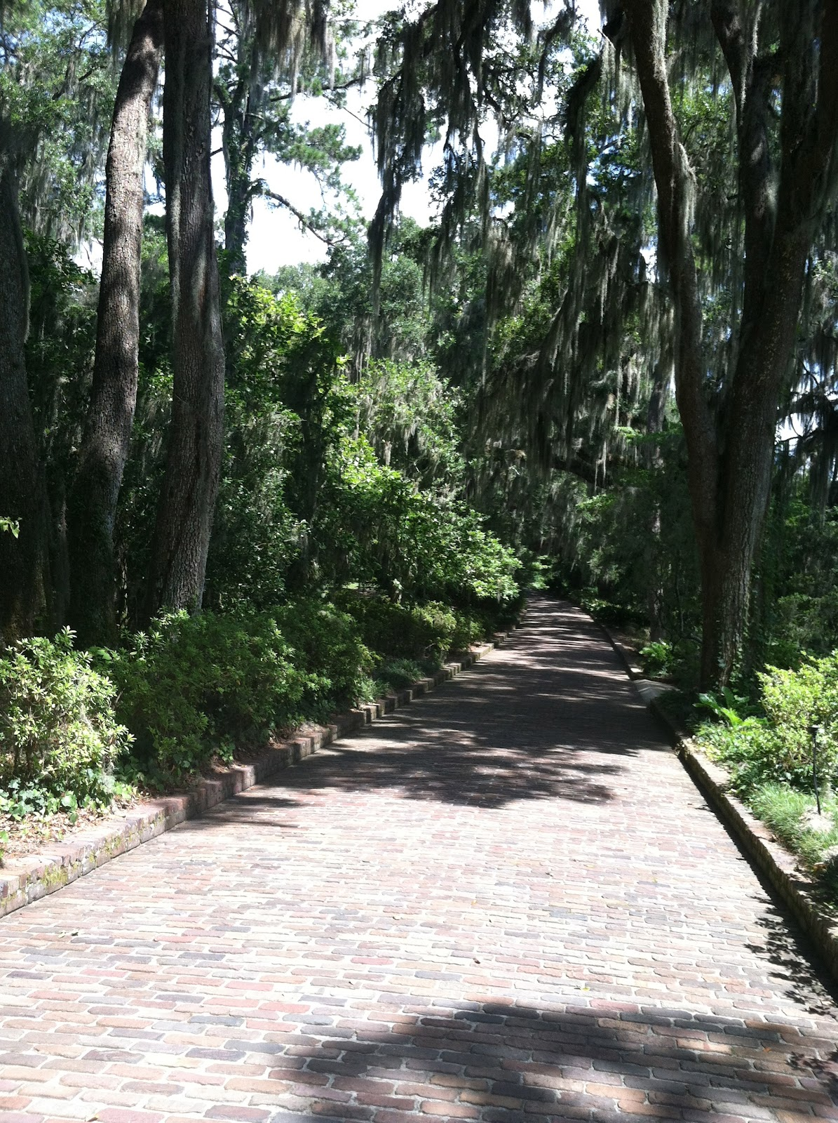
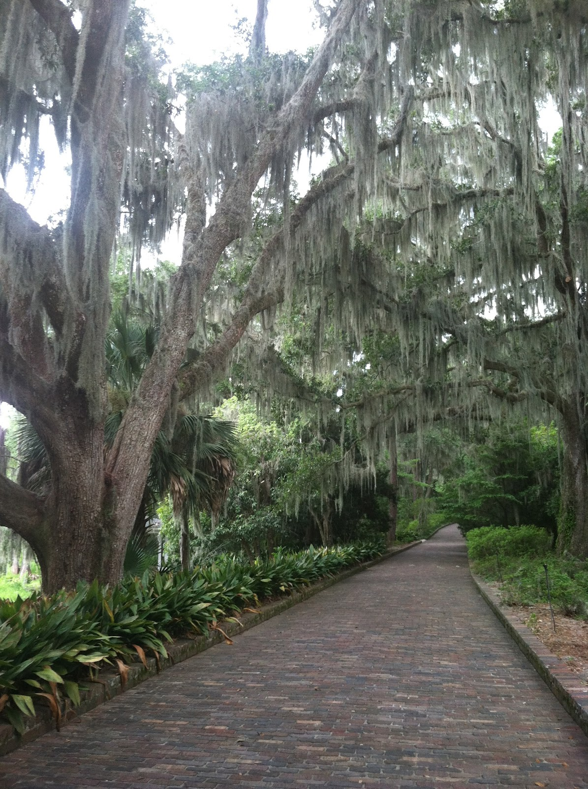
Notes:
Alfred B Maclay Gardens.

Slide 51
Anderson Gardens..-Illinois
El Jardines japoneses Anderson en inglés: Anderson Japanese Gardens son unos jardines japoneses y jardín botánico de 57,000 m² , en Rockford, Illinois.
Los jardines fueron establecidos en 1978 por John R. Anderson y el arquitecto paisajista Hoichi Kurisu en los terrenos de la casa de Anderson.
Se inspiraron en los viajes de Anderson a Japón, y en particular su visita al Jardín Japonés de Portland en el Washington Park, Portland, Oregon, que también fueron diseñados por Kurisu.

Slide 52
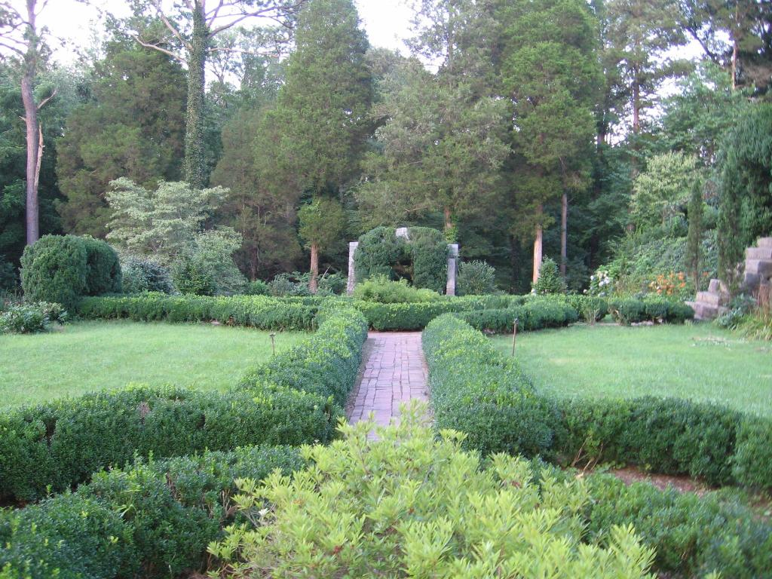
Notes:
Anderson Gardens..-Illinois

Slide 53
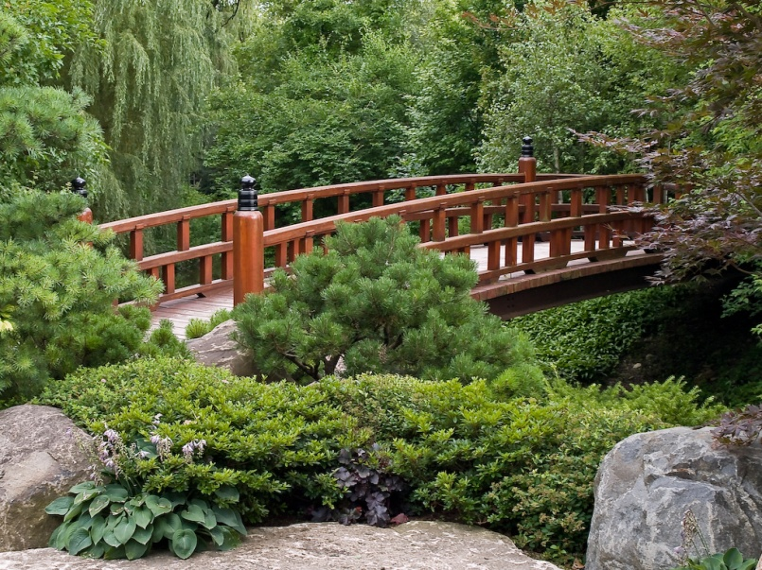
Notes:
Anderson Gardens..-Illinois

Slide 54
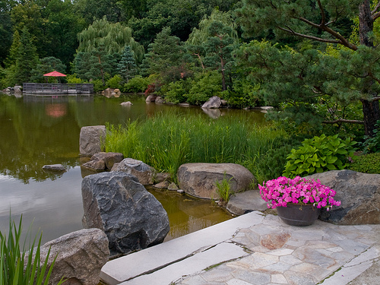
Notes:
Anderson Gardens..-Illinois

Slide 55
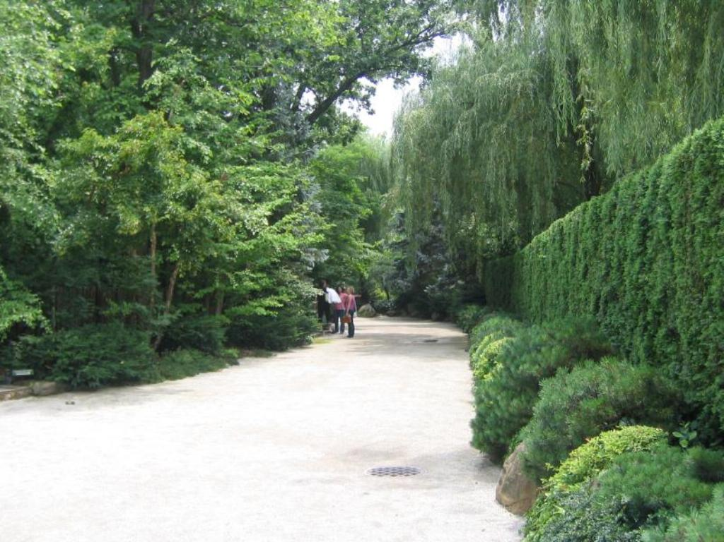
Notes:
Anderson Gardens..-Illinois

Slide 56
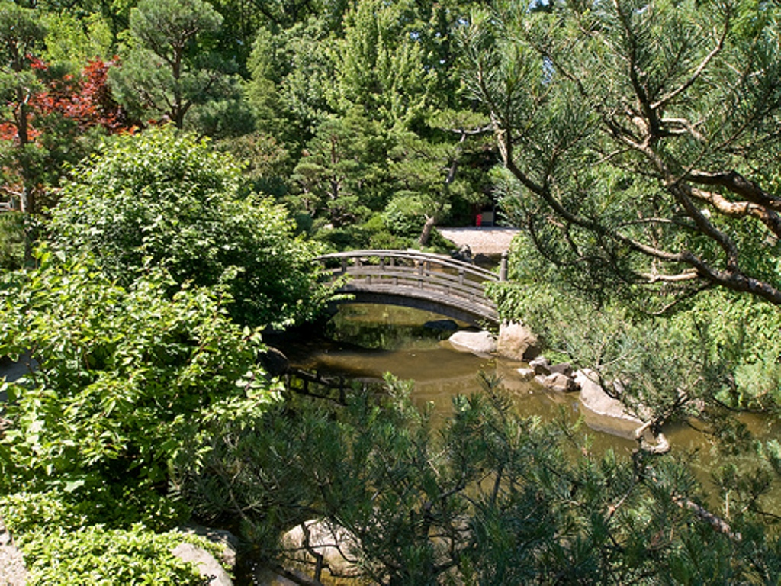
Notes:
Anderson Gardens..-Illinois

Slide 57

Notes:
Anderson Gardens..-Illinois

Slide 58

Notes:
Anderson Gardens..-Illinois

Slide 59

Notes:
Anderson Gardens..-Illinois

Slide 60

Notes:
Anderson Gardens..-Illinois

Slide 61

Notes:
Anderson Gardens..-Illinois

Slide 62

Notes:
Anderson Gardens..-Illinois

Slide 63

Notes:
Anderson Gardens..-Illinois

Slide 64

Notes:
Anderson Gardens..-Illinois

Slide 65
Arnold arboretum
El Arnold Arboretum de la Universidad de Harvard, es un jardín botánico situado en el Jamaica Plain y Roslindale secciones de Boston, Massachusetts . Fue diseñado por Frederick Law Olmsted y es el segundo "link" más grande en el Emerald Necklace
. El Arboretum fue fundado en 1872 cuando el Presidente y miembros del Harvard College se convirtieron en depositarios de una parte de la finca de James Arnold (1781-1868), un comerciante de la caza de ballenas de New Bedford , Massachusetts ,.

Slide 66
En la actualidad, las colecciones vivas incluyen 14.980 plantas individuales (incluidas las explotaciones de vivero) pertenecientes a 10.117 accesiones que representan a 3924 taxones, con especial énfasis en las leñosas especies de América del Norte y el este de Asia .
Colecciones históricas incluyen la introducción de plantas de Asia oriental hechas por Charles Sprague Sargent , Ernest Henry Wilson , William Purdom , Joseph Hers y José Roca . Introducciones recientes de Asia han resultado del 1977 Arnold Arboretum Expedición a Japón y Corea , el 1980 Expedición Botánica sino-estadounidense en el oeste de la provincia de Hubei , y las expediciones más recientes a China, y Taiwan .

Slide 67
Colecciones completas se mantienen y se aumentan para la mayoría de los géneros y los géneros que han recibido especial atención.
Otras colecciones completas incluyen la colección de Bradley de plantas rosáceas , la colección de coníferas y coníferas enanas y el Larz Anderson Bonsai Collection .
Aproximadamente 500 accesiones se procesan anualmente.

Slide 68

Notes:
Arnold Arboretum

Slide 69

Notes:
Arnold Arboretum

Slide 70

Notes:
Arnold Arboretum

Slide 71

Notes:
Arnold Arboretum

Slide 72

Notes:
Arnold Arboretum

Slide 73

Notes:
Arnold Arboretum

Slide 74

Notes:
Arnold Arboretum

Slide 75

Notes:
Arnold Arboretum

Slide 76

Notes:
Arnold Arboretum

Slide 77
Bellevue Botanical Garden.-Washington
Bellevue Botanical Garden (14,5 ha / 36 acres) es un jardín botánico situado en 12001 Main Street, Bellevue, Washington . Abre todos los días, la entrada es libre.
El jardín incluye visualización jardines, bosques , praderas y humedales .
Sus colecciones específicas incluyen: una alpine jardín de rocas , dahlia jardín, jardín de entrada, fucsia jardín, cubierta de tierra de jardín, Perdidos Meadow Trail (con cedro rojo occidental , Douglas-fir , de hoja ancha de arce y arce de vid , además de arbustos nativos)……

Slide 78
….jardín descubrimiento nativo, frontera perenne, sabio de agua del jardín, y el jardín de Yao (un jardín de estilo japonés paseo con arces , viburnums , hortensias , etc).
Un evento popular en el jardín cada año es la fiesta del festival de luz Jardín d'luces donde numerosas especies de plantas en tres dimensiones y esculturas de animales hechas de paquetes de luces de Navidad se exhiben en numerosas escenas de la naturaleza con temas por el jardín. Cientos de voluntarios trabajan para ayudar a que el espectáculo tenga lugar cada año. La entrada es libre, sin embargo, se anima a las donaciones. El evento se extiende desde el primer sábado después de Acción de Gracias hasta la víspera de Año Nuevo .

Slide 79


Slide 80

Notes:
Bellevue Botanical Garden.-Washington

Slide 81

Notes:
Bellevue Botanical Garden.-Washington

Slide 82

Notes:
Bellevue Botanical Garden.-Washington

Slide 83

Notes:
Bellevue Botanical Garden.-Washington

Slide 84

Notes:
Bellevue Botanical Garden.-Washington

Slide 85

Notes:
Bellevue Botanical Garden.-Washington

Slide 86

Notes:
Bellevue Botanical Garden.-Washington

Slide 87

Notes:
Bellevue Botanical Garden.-Washington

Slide 88

Notes:
Bellevue Botanical Garden.-Washington

Slide 89

Notes:
Bellevue Botanical Garden.-Washington

Slide 90

Notes:
Bellevue Botanical Garden.-Washington

Slide 91

Notes:
Bellevue Botanical Garden.-Washington

Slide 92

Notes:
Bellevue Botanical Garden.-Washington

Slide 93

Notes:
Bellevue Botanical Garden.-Washington

Slide 94

Notes:
Bellevue Botanical Garden.-Washington

Slide 95

Notes:
Bellevue Botanical Garden.-Washington

Slide 96
Alabama.-.-Birmingham Botanical Garden
El Jardín Botánico de Birmingham es de 67.5 acres (27.3 ha) jardín botánico situado junto a Park Lane en la falda sur de la montaña roja en Birmingham, Alabama .
Los jardines son el hogar de más de 12.000 diferentes tipos de plantas, 25 jardines únicos, más de 30 obras de escultura al aire libre originales, y varios kilómetros de senderos para caminar.
Con más de 350.000 visitantes anuales, los jardines botánicos de Birmingham calificar como una de las principales atracciones turísticas de libre admisión de Alabama.

Slide 97
Los jardines incluyen un centro de jardinería que tiene una biblioteca , auditorio , Linn-Henley Lecture Hall, Centro de Educación de Blount, Gerlach Centro de Información Fitosanitaria, Alabama Sistema de Extensión Cooperativa de la oficina, Arrington Planta Zona de Aventura para niños, y un restaurante .
El Jardín Botánico de Birmingham comenzó como una idea antes de 1960. El alcalde de Birmingham de la época, James W. Morgan, lideró un esfuerzo para establecer los jardines en una porción de 69 acres (28 hectáreas) de propiedad no utilizada de la ciudad al este del parque zoológico de Birmingham en el lado de la montaña roja.
El jardín se inauguró oficialmente en 1963.

Slide 98
La Sociedad Botánica Birmingham, ahora conocido como los Amigos de Birmingham Botanical Gardens, se estableció en 1964 con la misión de ayudar a la ciudad para apoyar y mejorar el jardín.

Slide 99

Notes:
Alabama.-.-Birmingham Botanical Garden

Slide 100

Notes:
Alabama.-.-Birmingham Botanical Garden

Slide 101

Notes:
Tea House

Slide 102

Notes:
Granite Fountain

Slide 103

Notes:
Winter

Slide 104

Notes:
Campana de la Amistad

Slide 105

Notes:
Invernadero en invierno

Slide 106

Notes:
Alabama.-.-Birmingham Botanical Garden

Slide 107

Notes:
Alabama.-.-Birmingham Botanical Garden

Slide 108

Notes:
Alabama.-.-Birmingham Botanical Garden

Slide 109

Notes:
Alabama.-.-Birmingham Botanical Garden

Slide 110

Notes:
Alabama.-.-Birmingham Botanical Garden

Slide 111

Notes:
Alabama.-.-Birmingham Botanical Garden

Slide 112

Notes:
Alabama.-.-Birmingham Botanical Garden

Slide 113


Slide 114

Notes:
Alabama.-.-Birmingham Botanical Garden

Slide 115

Notes:
Alabama.-.-Birmingham Botanical Garden

Slide 116

Notes:
Alabama.-.-Birmingham Botanical Garden

Slide 117

Notes:
Alabama.-.-Birmingham Botanical Garden

Slide 118

Notes:
Alabama.-.-Birmingham Botanical Garden

Slide 119

Notes:
Alabama.-.-Birmingham Botanical Garden

Slide 120

Notes:
Alabama.-.-Birmingham Botanical Garden

Slide 121

Notes:
Alabama.-.-Birmingham Botanical Garden

Slide 122

Notes:
Alabama.-.-Birmingham Botanical Garden

Slide 123

Notes:
Alabama.-.-Birmingham Botanical Garden

Slide 124

Notes:
Alabama.-.-Birmingham Botanical Garden

Slide 125

Notes:
Alabama.-.-Birmingham Botanical Garden

Slide 126

Notes:
Alabama.-.-Birmingham Botanical Garden

Slide 127

Notes:
Taylor Gate

Slide 128

Notes:
Alabama.-.-Birmingham Botanical Garden

Slide 129


Slide 130

Notes:
Tori

Slide 131

Notes:
Alabama.-.-Birmingham Botanical Garden

Slide 132

Notes:
Alabama.-.-Birmingham Botanical Garden

Slide 133

Notes:
Alabama.-.-Birmingham Botanical Garden

Slide 134

Notes:
Alabama.-.-Birmingham Botanical Garden

Slide 135

Notes:
Alabama.-.-Birmingham Botanical Garden

Slide 136

Notes:
Alabama.-.-Birmingham Botanical Garden

Slide 137

Notes:
Alabama.-.-Birmingham Botanical Garden

Slide 138

Notes:
Alabama.-.-Birmingham Botanical Garden

Slide 139

Notes:
Alabama.-.-Birmingham Botanical Garden

Slide 140

Notes:
Alabama.-.-Birmingham Botanical Garden

Slide 141

Notes:
Alabama.-.-Birmingham Botanical Garden

Slide 142

Notes:
Alabama.-.-Birmingham Botanical Garden

Slide 143

Notes:
Alabama.-.-Birmingham Botanical Garden

Slide 144

Notes:
Alabama.-.-Birmingham Botanical Garden

Slide 145

Notes:
Alabama.-.-Birmingham Botanical Garden

Slide 146

Notes:
Alabama.-.-Birmingham Botanical Garden

Slide 147

Notes:
Alabama.-.-Birmingham Botanical Garden

Slide 148

Notes:
Alabama.-.-Birmingham Botanical Garden

Slide 149

Notes:
Alabama.-.-Birmingham Botanical Garden

Slide 150

Notes:
Alabama.-.-Birmingham Botanical Garden

Slide 151

Notes:
Alabama.-.-Birmingham Botanical Garden

Slide 152

Notes:
Alabama.-.-Birmingham Botanical Garden

Slide 153

Notes:
Alabama.-.-Birmingham Botanical Garden

Slide 154

Notes:
Alabama.-.-Birmingham Botanical Garden

